Slide 1


Slide 2


Slide 3
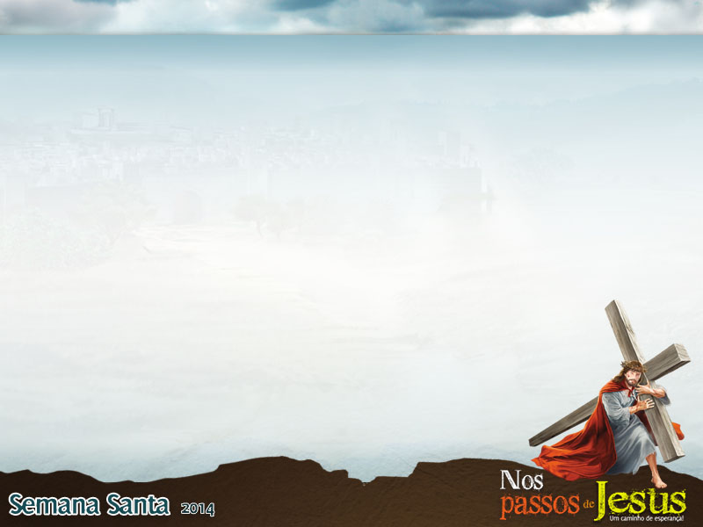
Depois de vencer o pecado na cruz e a morte na tumba, na conclusão do evangelho de Mateus, lemos o testamento de Jesus para a igreja. Sua declaração, Sua ordem e Sua promessa são garantia de vitória.

Slide 4

Uma declaração

Slide 5
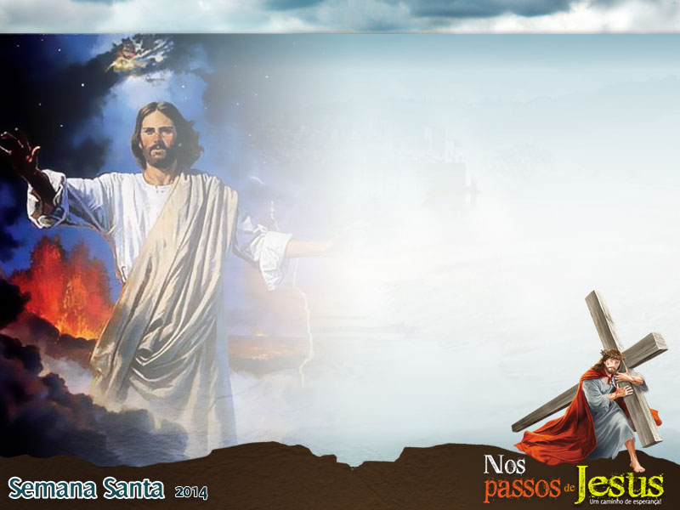
“Jesus, aproximando-se, falou-lhes, dizendo: Toda a autoridade me foi dada no céu e na terra” (v.18).

Slide 6
“Aquele que vencera a morte, e a sepultura, saiu do túmulo com o passo do vencedor, por entre o cambalear da terra, o fuzilar dos relâmpagos e o ribombar dos trovões”
(O Desejado de Todas as
Nações, p. 552).

Slide 7
Uma ordem

Slide 8
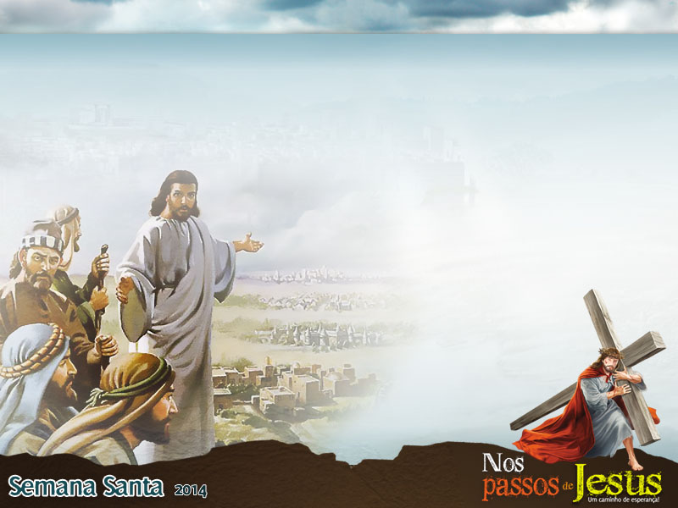
“Ide, portanto, fazei discípulos de todas as nações, batizando-os em nome do Pai, e do Filho, e do Espírito Santo; ensinando-os a guardar todas as coisas que vos tenho ordenado” (v. 19, 20).

Slide 9
A ordem está no modo imperativo do verbo “fazei discípulos”, ou seja, levar as pessoas a serem discípulos ou seguidores de Jesus.

Slide 10
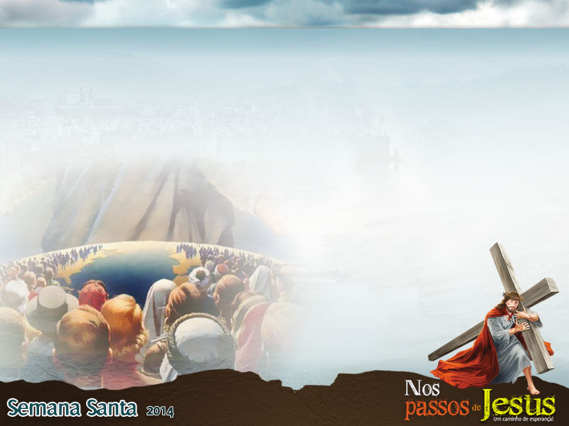
Jesus, com toda autoridade no céu e na Terra, em sua qualidade de Rei, estabeleceu e ordenou a missão do discipulado até os confins da Terra.

Slide 11
Assim como Jesus foi enviado pelo Pai, Ele também nos envia e ordena com um dever missional. Cumprir essa missão é estender Sua vitória até os confins da Terra.

Slide 12
Uma promessa

Slide 13
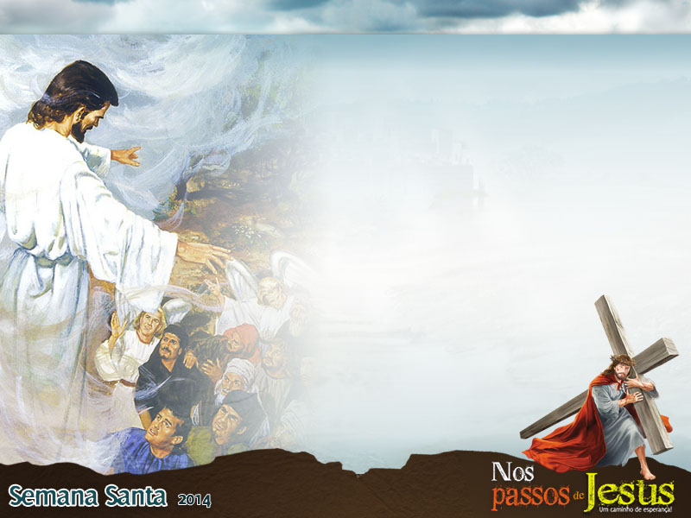
“E eis que estou convosco todos os dias até a consumação do século” (v. 20).

Slide 14
A graça de Deus promete restaurar e recuperar para nós tudo o que o pecado nos tirou.

Slide 15
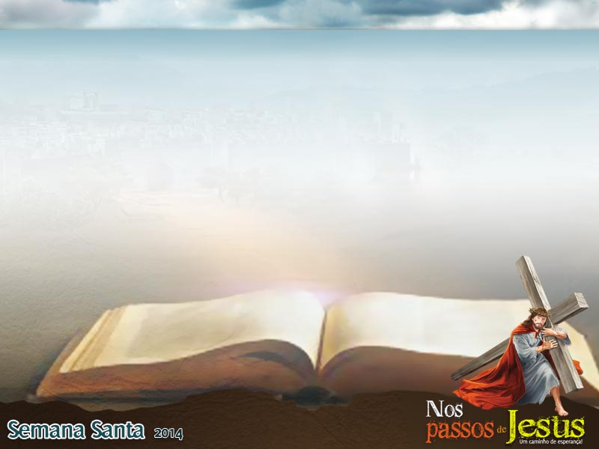
“Quem tem ouvidos, ouça o que o Espírito diz às igrejas: Ao vencedor, dar-lhe-ei que se alimente da árvore da vida que se encontra no paraíso de Deus” (Ap 2:7).

Slide 16
Conclusão

Slide 17
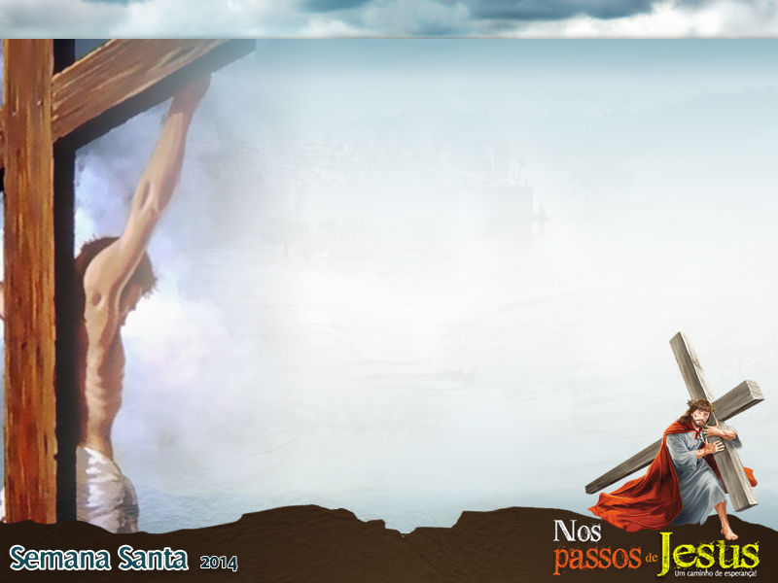
“A voz que bradou da cruz: ‘Está consumado’ (João 19:30), foi ouvida entre os mortos. Penetrou as paredes dos sepulcros, ordenando aos que dormiam que despertassem. Assim será quando a voz de Cristo for ouvida do céu...”

Slide 18
A vitória de Jesus sobre o pecado e a morte também pode ser a nossa. Em breve, o pecado e todas as suas consequências terão fim para sempre.

Slide 19
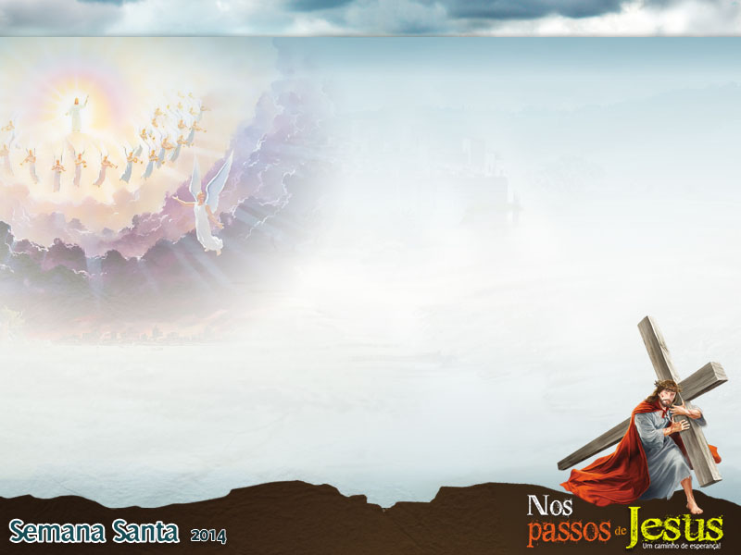
“Oh! quão glorioso será vê-Lo e receber as boas-vindas como remidos Seus! Por muito tempo temos esperado; mas nossa esperança não deve diminuir. Se tão-somente pudermos ver o Rei em Sua formosura, seremos para sempre benditos. Tenho a sensação de que devesse exclamar alto: ‘Rumo ao lar!’” (EF, p. 280).

